Slide 1




REUNIÃO DE
ALINHAMENTO
2026.

Slide 2


Conteúdo
  Apresentar a proposta de atualização do Regimento de Taxas.
2. Apresentar reajuste de taxas de arbitragem
3. Informar inicio Regional AR6 e reuniao de alinhamento
4. Prazos e treinamento registros ;

Slide 3

DEPARTAMENTO
FINANCEIRO

Slide 4
RECEITAS
Mensalidades | R$ 25.350,60 | Filiados AR6/AR3/AR2
Mensalidades | R$ 2.808,30 | Filiados AR1
Procedimentos de registros | R$ 9.188,12 | Filiados
TOTAL | R$ 37.347,02
DESPESAS
Recursos Humanos | R$ 28.674,00 | Folha Salarial
Estrutura e funcionamento | R$ 8.604,00 | Telefone, Internet, etc.
Obrigações legais | R$ 4.506,50 | Processo trabalhista
TOTAL | R$ 41.784,50
RESULTADO R$ - 4.437,48

Slide 5
SUGESTÃO REAJUSTE
Mensalidade 2024 | R$ 1.412,00 | -
Mensalidade 2025 | R$ 1.518,00 | 7,5%
Mensalidade 2026* | R$ 1.850,00 | 21,87%
SUGESTÃO REAJUSTE
Mensalidade 2024 | R$ 2.824,00 | -
Mensalidade 2025 | R$ 3.036,00 | 7,5%
Mensalidade 2026* | R$ 3.700,00 | 21,87%

Slide 6
RECEITAS
Mensalidades | R$ 27.195,00 | Filiados AR6/AR3/AR2
Mensalidades | R$ 4.393,00 | Filiados AR1
Procedimentos de registros | R$ 11.025,66 | Filiados
TOTAL | R$ 42.613,66
DESPESAS
Recursos Humanos | R$ 28.674,00 | Folha Salarial
Estrutura e funcionamento | R$ 8.604,00 | Telefone, Internet, etc.
Obrigações legais | R$ 4.506,50 | Processo trabalhista
TOTAL | R$ 41.784,50
RESULTADO R$ 829,16

Slide 7
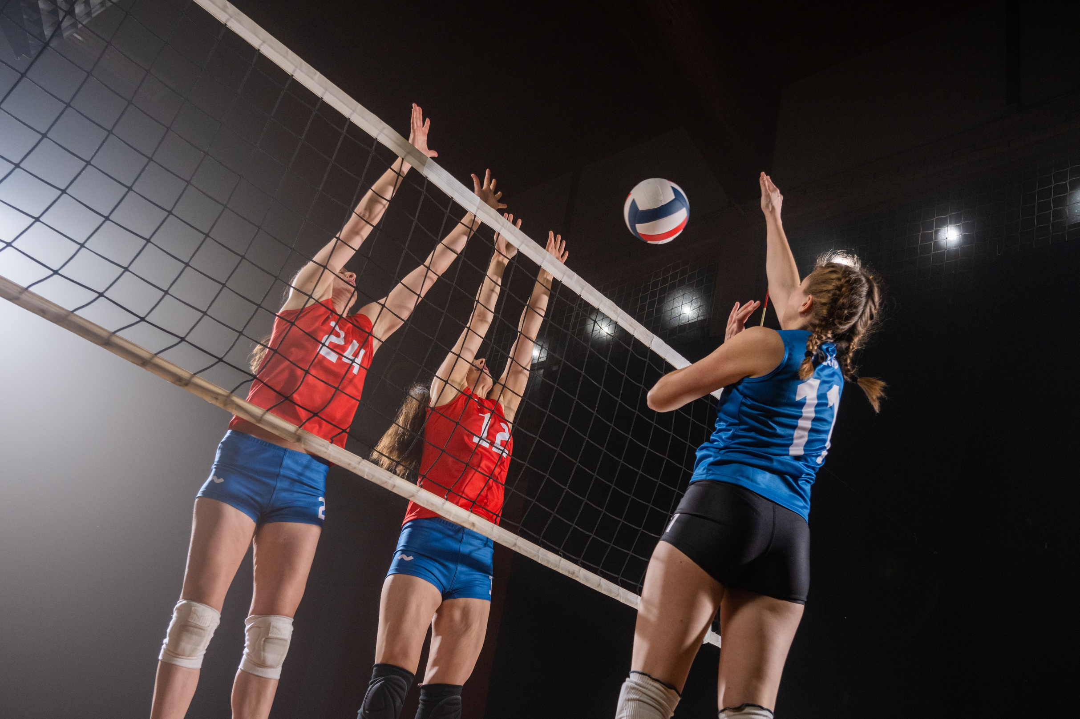
Equilíbrio financeiro
Hoje, a folha salarial é maior que as receitas. O reajuste é necessário para manter a FMV financeiramente sustentável.
JUSTIFICATIVA
DE REAJUSTE
Manutenção dos serviços
Garantia da continuidade dos campeonatos, arbitragem, atendimento aos clubes e atividades administrativas.
Gestão responsável e transparente
Reajuste acompanhado do compromisso de prestação de
contas trimestral e maior transparência financeira.

Slide 8

Compromisso com Transparência Financeira
Apresentar trimestralmente uma Demonstração Financeira, contendo:
•Receitas e despesas do período
•Principais centros de custo
•Evolução do resultado financeiro

Slide 9

DEPARTAMENTO DE
ARBITRAGEM

Slide 10

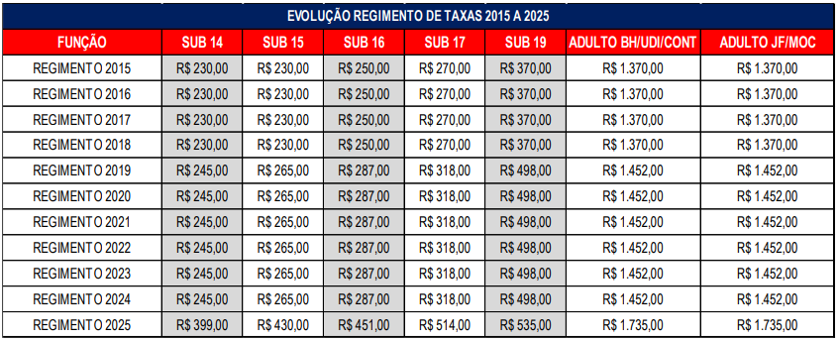

Slide 11
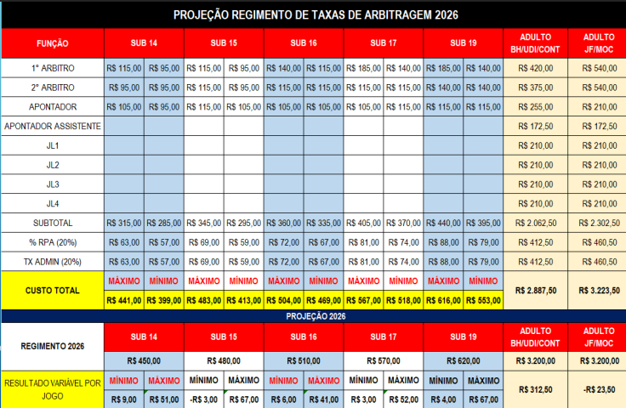

Slide 12

DEPARTAMENTO
TÉCNICO

Slide 13

Calendário início do Campeonato Regional AR6
SUB 19 FEMININO E MASCULINO - 10/03/2026
SUB 17 FEMININO E MASCULINO - 10/03/2026
SUB 16 FEMININO E MASCULINO - 01/04/2026
SUB 15 FEMININO E MASCULINO - 01/04/2026
  SUB 14 FEMININO E MASCULINO - 01/04/2026
Reunião de alinhamento 05/02/2026.

Slide 14

DEPARTAMENTO DE
REGISTRO

Slide 15
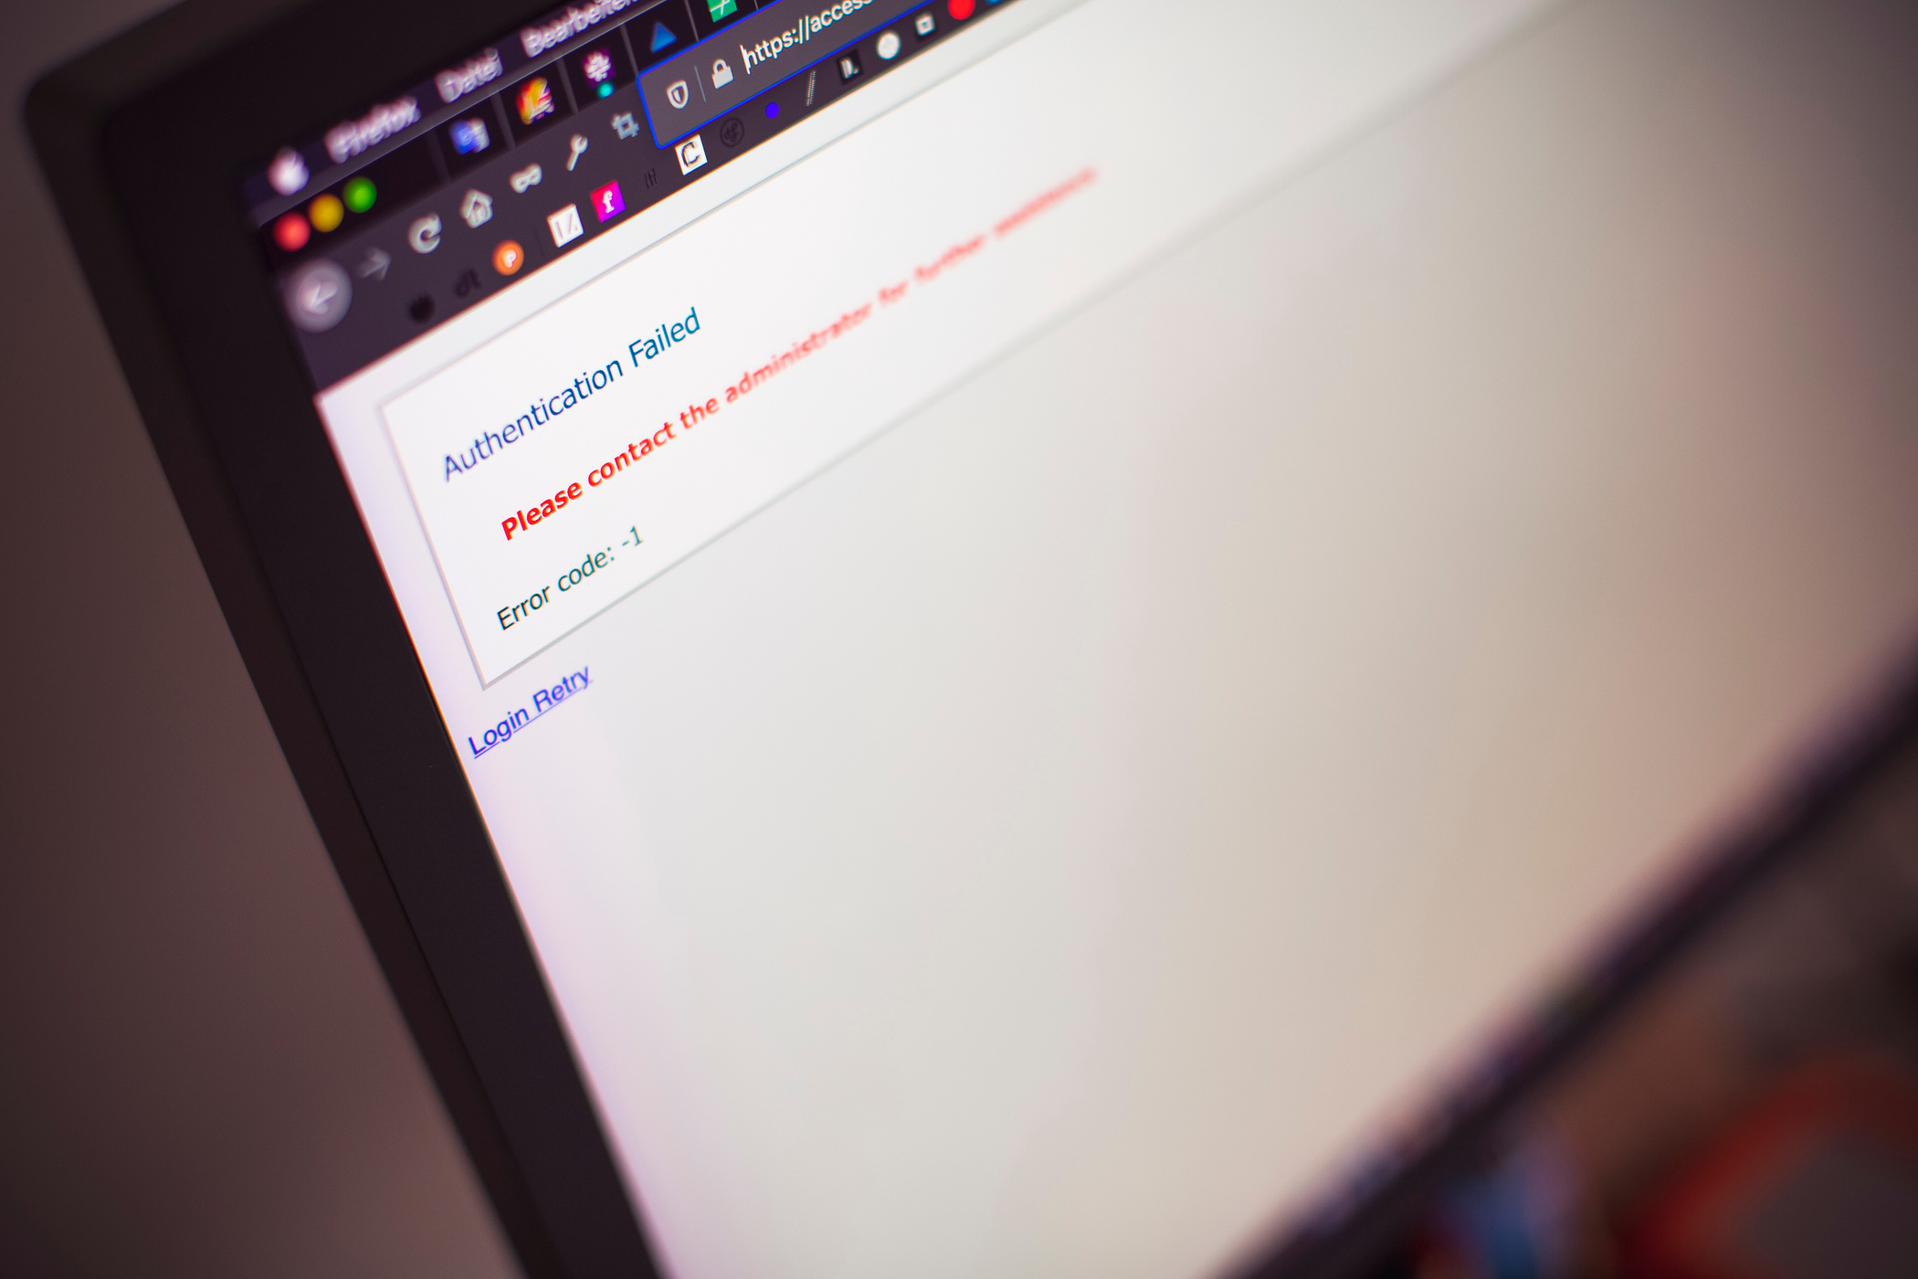
TREINAMENTO DO
SISTEMA
DATA: 28 de janeiro
HORARIO: 14 Horas
DATA: 03 de fevereiro
  HORARIO: 14 Horas

Slide 16

OBRIGADO!

